Slide 1

KHOÁ HỌC PHP CƠ BẢN
Javascript - Biểu thức chính quy
Regular Expression
Giảng viên: Nguyễn Viết Mạnh

Slide 2
Nội dung
Khái niệm
Khởi tạo
Phương thức test
Một số điều kiện sẵn có
Các điều kiện hay sử dụng
Setting Regex
Thực hành

Slide 3
Khái niệm
Hiểu đơn giản RegEx là 1 pattern (mẫu) cho phép bạn kiểm tra 1 chuỗi ký tự như email, mật khẩu .v.v có khớp với pattern mà bạn quy định từ trước hay không
Regex rất khó học, khó viết, khó nhớ, khó sửa. tuy nhiên có những việc mà chỉ sử dụng regex thì mới có thể thực hiện được
VD: kiểm tra xem 1 chuỗi bất kỳ có kết thúc bằng .com, .org hay không chẳng hạn
abc.com => true
abc.org => true
abc.comvn => false
=> chuỗi regex này sẽ có dạng /(\.com|\.org)/

Slide 4
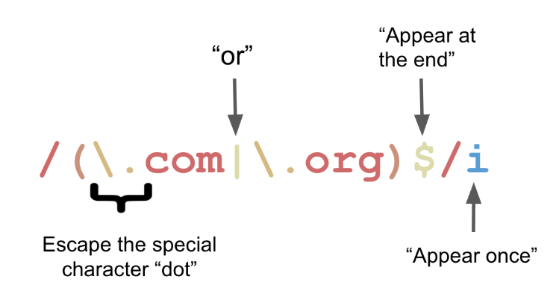
Ví dụ
Ký tự \ đặt trước các ký tự đặc biệt để hiện thị chính xác ký tự đó
Ký tự | là điều kiện OR các biểu thức Regex
Ký tự $ là điều kiện phải xuất hiện ở cuối chuỗi, ngược lại sẽ có ký tự ^ là phải xuất hiện ở đầu chuỗi
Phần nằm giữa ký tự // là nơi viết các biểu thức Regex của bạn
Ký tự I ở cuối là setting cho phép không phân biệt hoa thường khi sử dụng Regex

Slide 5
Khởi tạo
Trong Javascript, Regex là 1 object, được khởi tạo theo 2 cách sau
var regex = new RegExp(pattern);
var regex =/abc/; //thường sử dụng cách này

Slide 6
Phương thức test()
Kiểm tra xem chuỗi ban đầu có khớp với biểu thức regex hay không, trả về true nếu khớp, ngược lại trả về false
var regex = /abc/;
console.log(regex.test(“abc abc 123”));//true
console.log(regex.test(“bca”));//false

Slide 7
Phương thức exec()
Tim kiếm trong chuỗi ban đầu mà khớp với regex. Nếu tìm thấy sẽ trả về mảng kết quả, ngược lại trả về null
var regex = /abc/;
console.log(regex.exec(“abc abc 123”));

Slide 8
Một số điều kiện có sẵn
Ký tự | Giải thích
\d | Tương đương với [0-9], chứa ký tự số
\D | Tương đương với [^0-9], chứa ký tự không phải số
\w | Tương đương [A-Za-z0-9], chứa ký tự là chữ hoặc số
\W | Tương đương [^A-Za-z0-9], chứa ký tự không phải chữ và số
\s | chứa ký tự khoảng trống như space, tab(\t), newline (\n)
\S | Ngược lại với \s, không chứa ký tự khoảng trống

Slide 9
Các điều kiện hay sử dụng
Phải xuất hiện ở đầu chuỗi: ^
var regex = /^nvmanh/;
console.log(regex.test("nvmanh is")); //true
console.log(regex.test("is nvmanh is")); //false

Slide 10
Các điều kiện hay sử dụng
Phải xuất hiện ở cuối chuỗi: $
var regex = /nvmanh$/;
console.log(regex.test("is nvmanh")); //true
console.log(regex.test("nvmanh is")); //false

Slide 11
Các điều kiện hay sử dụng
So sánh tuyệt đối: kết hợp 2 ký tự ^ và $
var regex = /^nvmanh$/;
console.log(regex.test("nvmanh")); //true
console.log(regex.test("nvmanh is")); //false

Slide 12
Các điều kiện hay sử dụng
Bắt đầu bằng 1 pattern, kết thúc là 1 pattern: .*
Ví dụ: bắt đầu bằng Name, kết thúc là Manh
var regex = /^Name.*Manh$/;
console.log(regex.test("Name is Manh")); //true
console.log(regex.test("nvmanh is")); //false

Slide 13
Các điều kiện hay sử dụng
Nằm trong khoảng: [Điểm_bắt_đầu-Điểm_kết_thúc]
[a-z]: các ký tự từ a,b,c … , x,y,z
[b-e]: các ký tự b,c,d,e
[A-Z]: các ký tự A,B,C …, X,Y,Z
[0-9]: các ký tự 0,1,2 … 9
[a-zA-Z0-9]: các ký tự a-z, A-Z, 0-9
Ví dụ
var regex = /[a-z]/;
console.log(regex.test("Name is Manh 123")); //true
console.log(regex.test("1212")); //false

Slide 14
Các điều kiện hay sử dụng
Đảo ngược kết quả: [^]
var regex = /[^0-9]/;
console.log(regex.test("manh is nvmanh")); //true
console.log(regex.test("12")); //false

Slide 15
Các điều kiện hay sử dụng
Điều kiện hoặc: |
var regex = /manh|nvmanh/;
console.log(regex.test("manh is nvmanh")); //true
console.log(regex.test("ma")); //false

Slide 16
Các điều kiện hay sử dụng
Xuất hiện đúng x lần: {x}
var regex = /^[0-9]{3}$/;
console.log(regex.test("12")); //false
console.log(regex.test("123")); //true
console.log(regex.test("1234")); //false

Slide 17
Các điều kiện hay sử dụng
Xuất hiện từ x đến y lần: {x,y}
var regex = /^[0-9]{3,5}$/;
console.log(regex.test("12")); //false
console.log(regex.test("123")); //true
console.log(regex.test("1234")); //true
Nếu không set y, thì hiểu là >=x lần
var regex = /^[0-9]{3,}$/;
console.log(regex.test("12")); //false
console.log(regex.test("123")); //true
console.log(regex.test("123412121")); //true

Slide 18
Các điều kiện hay sử dụng
Điều kiện không bắt buộc: ?
var regex = /^[0-9]{0,}?$/;
console.log(regex.test("")); //true
console.log(regex.test("123")); //true
console.log(regex.test("123412121")); //true

Slide 19
Các điều kiện hay sử dụng
Nhóm điều kiện: ()
var regex = /^(\d{2})+$/;
console.log(regex.test("1")); //false
console.log(regex.test("3412")); //true
console.log(regex.test("232")); //false

Slide 20
Các điều kiện hay sử dụng
Kiểm tra xem chuỗi có đáp ứng điều kiện ngay sau nó hay không: (?=)
Ví dụ: kiểm tra xem chuỗi có chứa ký tự ngay sau từ is là abc hoặc def không
var pattern = /is(?=abc|def)/;
console.log(pattern.test('Hello isabc')); //true
console.log(pattern.test(''Hello isdef')); //true
console.log(pattern.test(''Hello is abc')); //false
Ví dụ: Kiểm tra 1 chuỗi có độ dài từ 5 đến 10 ký tự, và phải chứa chuỗi abc hoặc def
var pattern = /^(?=.*abc|def)[a-z0-9]{5,9}$/;
console.log(pattern.test('1212isabc'));
console.log(pattern.test('11isabc'));

Slide 21
Setting Regex
/abc/ i
Ký tự | Giải thích
g | kiểm tra điều kiện nhiều lần
i | không phân biệt hoa thường
m | cho phép kiểm tra xuống dòng

Slide 22
Thực hành
Kiểm tra trong chuỗi xuất hiện từ nvmanh hay ko
Kiểm tra chuỗi có ít nhất 1 chữ m
Kiểm tra chuỗi có xuất hiện số hay ko
Kiểm tra mật khẩu theo diều kiện mật khẩu phải có ít nhất 6 ký tự, bao gồm ký tự chữ hoặc số, và bắt buộc phải có 1 ký tự hoa
Kiểm tra email theo dạng sau: taikhoan@tenmien. Trong đó:
taikhoan chỉ chứa các ký tự chữ, số hoặc dấu gạch dưới, có độ dài từ 1 ký tự trở lên
tenmien không cho phép có 2 dấu chấm liền kề, trước mỗi dấu chấm chỉ cho phép ký tự là chữ hoặc số và có độ dài từ 1 ký tự trở lên

